Slide 1








DISEÑO DE PLATAFORMAS DE INFORMACIÓN
ANTECEDENTES
OBJETIVO
PASOS PREVISTOS
En concordancia con el cronograma de desarrollo de Data Intelligence es momento de estructurar los productos y sus servicios asociados (Plataformas) para distintas áreas temáticas.
Las plataformas SNICC y DATACOVID nos han ayudado a dimensionar el trabajo que se requiere para la construcción de una plataforma específica. También nos ha dado luces acerca de la dificultad de obtener, gestionar y actualizar los datos existentes.
Por otra parte, el proceso de búsqueda, sistematización y registro de fuentes de información, definición de variables y vinculación de datos ha logrado generar una experiencia relevante en relación a: dónde, cómo, cuándo y qué datos están disponibles y en qué condiciones.
Con la breve, pero substancial experiencia recogida en los primeros 7 meses del 2020, intentaremos subir un peldaño más para cumplir con los objetivos de DATA INTELIGENCE. Se trata ahora de pensar y diseñar productos destinados dar solución a problemas y a satisfacer demandas que se han podido visualizar en este tiempo de trabajo.
El objetivo de este ejercicio es básicamente sentar las bases del diseño, evaluación y eventual desarrollo de plataformas y/o sistemas y/o app’s y/o sitios de información que cumplan con los lineamientos de DATA INTELLIGENCE, es decir, transformar “datos en información”.
PASOS | TAREAS | CHECKLIST
Paso 1 | Contexto | x
Paso 2 | Breve Descripción | x
Paso 3 | Público Objetivo | x
Paso 4 | Países Prioritarios | X
Paso 5 | Contexto Competitivo | x
Paso 6 | Oportunidades | x
Paso 7 | Caracterización del Sitio | x
Paso 8 | Estructura del Sitio | x
Paso 9 | Caracterización Visual | x
Paso 10 | Fuentes de Información | x
Paso 11 | Variables (10-20) | x
Paso 12 | Interacción de Variables | x
Paso 13 | Datos | x
Paso 14 | Tipo Datos-Actualización | x
MÉTODO
El método es el que cada uno elija. La referencia es completar los pasos de la tabla de la derecha, y si es posible mejorarla o complementarla.
Pueden preguntar a quien estimen conveniente, concertar VC con quien les plazca para aclararse o enredarse (“nunca se sabe”).
El resultado no será sólo completar los pasos. Será entender y dominar las posibilidades, opciones, alternativas, oportunidades, barreras, soluciones, etc. de la temática abordada.
Un par de sugerencias:
No es necesario que cada plataforma entregue “TODO” en primera instancia.
Lo óptimo, siempre ha sido y seguirá siendo, “enemigo de lo bueno”.
Aprovecha la columna Checklist para ir marcando los avances.
Las Flechas de la derecha te conducen a las secciones correspondientes.
1

Slide 2

1-2
DATASALUD
Proyecto enfocado en la toma de decisiones respecto a la salud a nivel macro
1. CONTEXTO
2. CARACTERÍSTICAS PRINCIPALES
Si bien la cantidad de datos disponibles para el público relacionados con la salud son hartos y están (la mayoría) en el Departamento de Estadísticas e Información de la Salud, el modo en que están disponibles (.csv) no es muy didáctico y no se pueden relacionar los datos entre sí.
Hoy más que nunca es importante conocer la comuna-provincia-región-país en temas de salud para responder de mejor manera a situaciones como la que estamos viviendo –pandemia-.
El tener una mejor idea de las “tendencias” en cuanto a salud (o cualquier tema) de manera inmediata permite tomar decisiones con mejores fundamentos y menos sesgadas. De la misma manera, conocer los recursos disponibles que se tienen en la localidad elegida (comuna-provincia-región-país) entrega las herramientas necesarias para la toma de decisiones de: distribución de presupuesto, implementación de programas de salud, actividades de las autoridades, etc.
Es necesario saber que no todos los datos de la salud en Chile están actualizados, sin embargo, las proyecciones también nos dan una mejor visual de cómo estamos a nivel de salud.
Plataforma que despliega un perfil general de la salud en el territorio nacional, regional o comunal y por servicio de salud.
Al hablar de salud tendemos a pensar en solo enfermedades, sin embargo, para tomar decisiones con respecto a estos temas, es fundamental conocer el estado administrativo del área. Por esto, DATASALUD se enfoca en conocer el estado administrativo de la salud en el territorio, además de considerar las urgencias más recurrentes, enfermedades de notificación obligatoria y proyecciones de otros temas .
2

Slide 3







3-4
DATASALUD
3. PÚBLICO OBJETIVO
4. PAÍSES PRIORITARIOS
Autoridades del gobierno. Alcaldes, SEREMIS, Ministros, etc. Facilita toma de decisiones.
Isapres FONASA. Entrega una idea de su cobertura a lo largo del país y en comparación a FONASA, se conocen las urgencias más recurrentes. También al conocer las enfermedades y emergencias más comunes se pueden personalizar aún más los planes.
Ambulancias. Al conocerse los ingresos a urgencias más recurrentes se puede estar más preparado para recibirlas como primer contacto.
Profesionales de la salud. Al conocer la cobertura y necesidades de las distintas comunas a lo largo del país, se puede elegir un destino laboral considerando la “competencia” laboral.
Depende de la disponibilidad de datos en cada país.
xxx
3

Slide 4
5-6
DATASALUD
5. CONTEXTO COMPETITIVO
6. OPORTUNIDADES
En la caracterización de la competencia debes señalar cuáles serían los productos que competirían con el nuestro, con el fin de potenciar la propuesta de mercado. Se sugiere complementar lo siguiente:
¿Qué tipo de producto tiene la competencia principal? DEIS tiene un buscador principal, sin embargo, no despliega toda la información que tiene, si no que uno lo tiene que buscar. Además, sus buscadores no tienen indicaciones de qué es lo que contienen (foto próxima diapo)
¿Cuáles son sus fortalezas y debilidades? Fortalezas: Es donde se publica la toda información en una primera instancia, medio oficial. Debilidades: Se publican las bases de datos tal cual, no hay un proceso de gestión de datos para convertirlos en indicadores o información. No es un buscador de información amigable con el usuario, por lo mismo se pierde mucha información.
¿Cómo se diferencia nuestra propuesta de valor? Selecciona los datos más relevantes (a modo general) respecto de la salud y los despliega inteligentemente para que el usuario se haga una idea de lo que está ocurriendo. También ofrece proyecciones tomando en consideración datos relevantes pero que no están actualizados
¿Qué tipo de cliente tiene nuestra competencia? Autoridades gubernamentales del área de la salud,
¿Cuál es nuestra ventaja? El despliegue inteligente de la información necesaria para conocer a grandes rasgos la situación salud en el territorio.
¿Qué rango de precios tienen sus productos? Gratis, es público.
Hoy en día la información respecto a la salud en Chile es bastante confuso. Con lo ocurrido con el COVID-19 recién se publicaron datos de hace 3 años y ni siquiera están validados. Sin embargo, la información que hay de igual manera es harta.
Hoy en día la mayoría de los datos de salud en Chile están en el Departamento de Estadística e Información, sin embargo, la página que tiene no muestra información, sino que el usuario tiene que buscarla, no tiene filtros y es muy fácil obviar información. Y como mostró esta pandemia, la información de la salud se necesita y rápido.
4

Slide 5
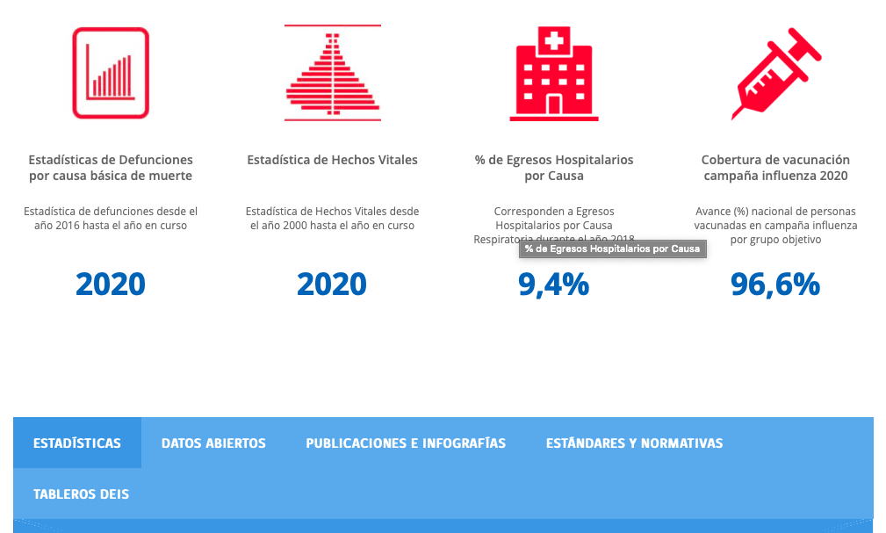
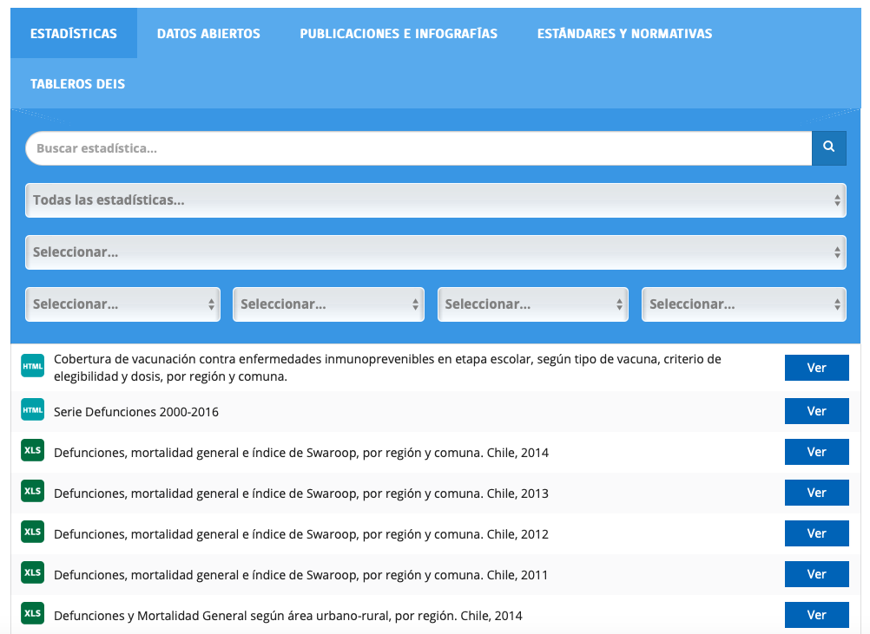

Slide 6
7
DATASALUD
7. CARACTERIZACIÓN DEL PRODUCTO
¿Qué es? Plataforma Página Web que despliega los datos más relevantes (en una primera mirada) en cuanto a la salud.
¿Qué problema resuelve? La poca visualización inmediata que se tiene de los datos hoy en día disponibles. Si bien los datos utilizados son públicos, están presentados como bases de datos (en su mayoría .csv) y no desplegados inteligentemente.
¿Por qué es necesario?
¿Qué características tiene?
¿En qué plataforma funciona? Págia web
¿Cuál es su elemento diferenciador? Selecciona información primordial para tener una visión general del sistema de salud en un territorio.
¿Cuál es el objetivo de uso? Informar y dar a conocer rápidamente el estado administrativo de la salud, la cobertura, las emergencias y las proyecciones de un territorio.
¿Qué contenidos albergaría? Estadísticas vitales junto con información demográfica para generar contexto, despliegue de establecimientos de la salud, urgencias más recurrentes, cobertura de FONASA Isapre, cobertura de profesionales de la salud, algunas enfermedades y sus proyecciones.
¿Cuál es el impacto que puede generar un producto de estas características? Optimización del uso de recursos al tener un total control de lo que está ocurriendo, información de manera más rápida
¿Cuenta con un modelo en particular? -
Completar….
6

Slide 7
8
DATASALUD
8. ESTRUCTURA
Plataforma: Página Web
Cuéntanos acerca del contenido que albergará este producto. En caso de que tengas secciones o categorías, lo puedes indicar de la siguiente manera:
Identificación de categorías: Estadísticas Vitales, Establecimientos de Salud, Cobertura de profesionales, Urgencias más recurrentes, Cobertura FONASA Isapre, Enfermedades de notificación obligatoria y proyecciones.
Identificación de secciones: Las principales secciones son las divisiones del territorio Nacional-Regional-Comunal-Servicio de Salud para las distintas categorías.
Identificación de temas: en la siguiente diapo.
Por si falta espacio…..
7

Slide 8

8
DATASALUD
8. CONTENIDOS [2/2]
CATEGORÍA | SECCIÓN | TEMAS/VISTAS
Estadísticas Vitales | Defunciones | Nacional | Regional; def región/def país | Comunal; def comuna/def país | Mortalidad General
 | Nacimientos | Nacional | Regional; nac región/def país | Comunal; nac comuna/def país | Natalidad
 | Habitantes | Indicadores demográficos (contexto)
Establecimientos de Salud | Comunal | Total de establecimientos por tipo | Tipo de Establecimiento/habitante | Total de cama privada | Total de cama pública | Cama/habitante
 | Regional | Total de establecimientos por tipo | Tipo de Establecimiento/habitante | Total de cama privada | Total de cama pública | Cama/habitante
 | Nacional | Total de establecimientos por tipo | Establecimiento/habitante | Total de cama privada | Total de cama pública
 | Servicio Nacional de Salud | Total de establecimientos por tipo | Establecimiento/habitante | Total de cama privada | Total de cama pública | Cama/habitante
Cobertura** | Comunal | Cantidad de médicos generales, especialistas, enfermeros, auxiliares, etc. | Cantidad de médicos, especialistas, etc/habitante
 | Regional | Cantidad de médicos generales, especialistas, enfermeros, auxiliares, etc. | Cantidad de médicos, especialistas, etc/habitante
 | Nacional | Cantidad de médicos generales, especialistas, enfermeros, auxiliares, etc. | Cantidad de médicos, especialistas, etc/habitante
 | Servicio Nacional de Salud | Cantidad de médicos generales, especialistas, enfermeros, auxiliares, etc. | Cantidad de médicos, especialistas, etc/habitante
Atenciones en Urgencia | Comunal | Tipo de urgencia (causa) | Causa específica/total de urgencia
 | Regional | Tipo de urgencia (causa) | Causa específica/total de urgencia
 | Nacional | Tipo de urgencia (causa) | Causa específica/total de urgencia
 | Servicio Nacional de Salud | Tipo de urgencia (causa) | Causa específica/total de urgencia
8

Slide 9
CATEGORÍA | SECCIÓN | TEMAS/VISTAS
Cobertura FONASA e Isapre | Comunal | Personas afiliadas algún sistema | %personas afiliadas a algun sistema/total de habitantes | %personas afiliadas a FONASA/Personas afiliadas en algún sistema | %personas afiliadas a Isapre/Personas afiliadas en algún sistema
 | Regional | Personas afiliadas algún sistema | %personas afiliadas a algun sistema/total de habitantes | %personas afiliadas a FONASA/Personas afiliadas en algún sistema | %personas afiliadas a Isapre/Personas afiliadas en algún sistema
 | Nacional | Personas afiliadas algún sistema | %personas afiliadas a algun sistema/total de habitantes | %personas afiliadas a FONASA/Personas afiliadas en algún sistema | %personas afiliadas a Isapre/Personas afiliadas en algún sistema
 | Servicio Nacional de Salud | Personas afiliadas algún sistema | %personas afiliadas a algun sistema/total de habitantes | %personas afiliadas a FONASA/Personas afiliadas en algún sistema | %personas afiliadas a Isapre/Personas afiliadas en algún sistema
Enfermedades | Comunal | VIH | ETA | Diabetes, Hipertensión, Tabaquismo, Dislipidemias, | Cáncer: Cuello uterino, | Estados Nutricionales
 | Regional | VIH | ETA | Diabetes, Hipertensión, Tabaquismo, Dislipidemias, | Cáncer: Cuello uterino, | Estados Nutricionales
 | Nacional | VIH | ETA | Diabetes, Hipertensión, Tabaquismo, Dislipidemias, | Cáncer: Cuello uterino, | Estados Nutricionales
 | Servicio Nacional de Salud | VIH | ETA | Diabetes, Hipertensión, Tabaquismo, Dislipidemias, | Cáncer: Cuello uterino, | Estados Nutricionales

Slide 10
9
DATASALUD
9. CARACTERIZACIÓN VISUAL
En la caracterización visual debes señalar qué elementos visuales pueden estar asociados al producto a nivel conceptual. Esto quiere decir que debes llevarlo a una tendencia, idea o dirección estética. Por ejemplo; “Un sistema enfocado a reportar información asociada a la inversión, a los impuestos, etc; debiese tener una línea corporativa, que evoque transparencia, seguridad y seriedad”
Se sugiere complementar lo siguiente:
¿Cuál es el look and feel del producto? Corporativo, fácil de navegar, confiable.
¿Qué tipo de estilo visual debería tener? Ordenado, letras grandes.
¿Qué elementos conceptuales están asociados al producto? De lo general a lo particular, Gráficos coloridos, números grandes y referencias al lado.
¿Qué referentes visuales asocias a este producto? ->
Completar…
10

Slide 11
10-11
DATASALUD
10. FUENTES DE INFORMACIÓN
11. VARIABLES PRINCIPALES
De qué instituciones, entidades, bases de datos vendrían los datos?
FUENTE | DESCRIPCIÓN (breve)
MINSAL | DEIS
INE | cantidad de habitantes
Superintendencia de Salud | Registro de prestadores a la salud pública
DATACOVID-19 | Información farmacias
VARIABLE | DESCRIPCIÓN (breve también)
Defunciones | Cantidad de defunciones en comunas, servicios de salud, regiones y nacional
Nacimientos | Cantidad de nacimientos en comunas, servicios de salud, regiones y nacional
Cantidad de establecimientos | Cantidad de establecimientos de cualquier tipo en la comuna, ssns, región y en el país
Proyecciones | Proyecciones de enfermedades de interés cuyas bases de datos no estén actualizadas
Enfermedades | Enfermedades seleccionadas de las cuales se despliegan los datos como series históricas
Coberturas | Coberturas de profesionales (médicos/as) por habitante
FONASA Isapre | Cobertura de FONASA e Isapre
Urgencias | Cantidad y tipos de urgencias de acuerdo a la localidad
11

Slide 12
12
DATASALUD
12. INTERACCIÓN DE VARIABLES
VARIABLE DEL PRODUCTO | OTRAS VARIABLES GENERALES
Estadísticas Vitales | Demográfico (mortalidad, natalidad), etario, Desarrollo Social, Niveles de Pobreza
Cantidad de establecimientos | Demográfico, Desarrollo Social, comparación privado vs públicos
Urgencias | Demográfico, Cantidad de establecimientos, desarrollo social, ambientales (niveles de contaminación)
Cantidad de profesionales de la salud | Demográfico, Económico (ingreso per cápita)
Cobertura de FONASA Isapre | Demográfico, desarrollo social
Enfermedades | Desarrollo Social, ambientales, desarrollo social, nivel de ingresos, cantidad de habitantes
12

Slide 13
13-14
DATASALUD
13. DATOS
14. ACTUALIZACIÓN
Los datos vinculados a las variables de interés estarán definidos por algunos atributos que son específicos para cada conjunto de datos.
En la siguiente tabla se puede sistematizar esta información y la del siguiente punto.
Necesitamos tener una noción respecto de la periodicidad de actualización que requerirían los datos. Podría ser continua, diaria, semanal, mensual, etc.
Además, si es posible identificar el o los métodos de actualización que se visualicen para los datos, sería de gran ayuda para evaluar el esfuerzo que eso requeriría.
TIPO DE DATOS | REPRESENTAN | Descripción | Periodos Actualización | Método Actualización
EVOLUCIÓN | Esperamos todos los siguientes datos cuenten con Series históricas: Defunciones, nacimientos, urgencias, cobertura, ENO, proyecciones | Todos los datos de enfermedades y cobertura de FONASA e Isapre deberían contar con series historias para notar el cambio en el tiempo y su evolución, de esta manera hacer comparaciones, proyecciones, etc | - | Manual
SITUACIÓN | Estado Actual de cobertura de profesionales, establecimientos de salud | Los datos como la cobertura de profesionales y establecimientos de salud se esperan sean solo actuales. Los datos de los profesionales podría pensarse en evolución | - | Manual
PROYECCIÓN | Proyecciones de enfermedades de interés | Proyecciones de datos que no se tengan las bases de datos actualizadas (al año) | - | Manual
UBICACIÓN | Geolocalizar establecimientos | Además de la dirección y la comuna-región donde se encuentran los establecimientos, es importante geolocalizarlos para lograr una mejor visualización de la cobertura de establecimientos, comparar distancias, etc. | - | Manual
ESCALA | Comunal-regional-nacional |  | - | Manual
13

